Slide 1
SISTEMA UDITIVO

Slide 2
E’ uno dei fondamentali sistemi di comunicazione in quanto, al di là della funzione di percezione dei suoni, consente la COMPRENSIONE del linguaggio
SISTEMA UDITIVO

Slide 3
SISTEMA
VESTIBOLO - COCLEARE

Slide 4
SISTEMA
VESTIBOLO-COCLEARE
Si localizza nel LABIRINTO nell’ ambito dell’ ORECCHIO INTERNO nella RUPE dell’ OSSO TEMPORALE
Consta di:
PORZIONE VESTIBOLARE, deputata a recepire la SENSIBILITA’ SPECIFICA dell’ EQUILIBRIO ;
PORZIONE COCLEARE, deputata a recepire la SENSIBILITA’ SPECIFICA dell’ UDITO
Globalmente, nell’ ambito del LABIRINTO se ne descrive un LABIRINTO OSSEO, che racchiude un LABIRINTO MEMBRANOSO

Slide 5
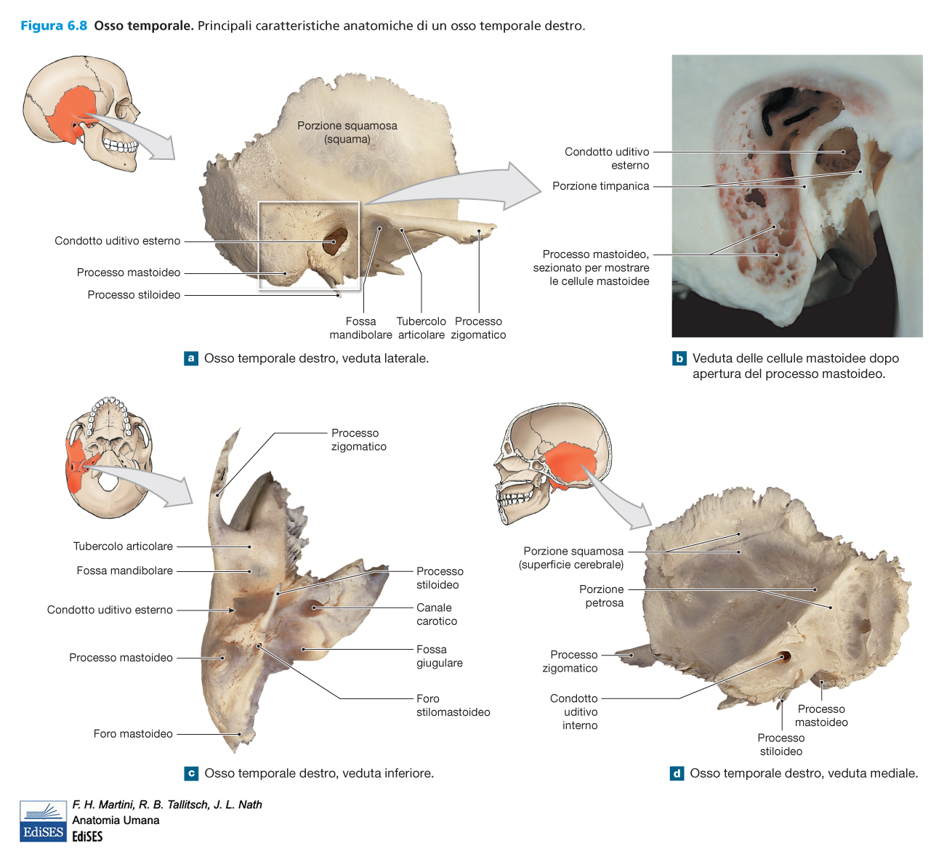

Slide 6
OSSO TEMPORALE
Osso IRREGOLARE e PNEUMATICO del Cranio.
Consta delle seguenti porzioni costitutive:
SQUAMMA: porzione di Osso Piatto che completa infero-lateralmente la Volta del Neurocranio. Vi si origina il PROCESSO ZIGOMATICO per l’ ARCATA ZIGOMATICA
PROCESSO MASTOIDEO (MASTOIDE): cospicuo rilievo sito postero-inferiormente alla Squamma, nell’ ambito del quale si localizzano le CELLETTE MASTOIDEE (contenenti aria)

Slide 7
OSSO TEMPORALE
RUPE (ROCCA PETROSA o PIRAMIDE): contribuisce alla formazione delle Fosse Neurocraniche MEDIA e POSTERIORE.
Di forma piramidale, presenta una BASE (dove si osserva il MEATO ACUSTICO ESTERNO) localizzata lateralmente , da cui la struttura ossea si dirige LATERO-MEDIALMENTE e POSTERO-ANTERIORMENTE verso il Corpo dello Sfenoide.

Slide 8
OSSO TEMPORALE
Sulla Faccia Superiore della Rupe si possono osservare Rilievi e Depressioni, tra cui il Sito per il GANGLIO TRIGEMINALE di GASSER, dal quale si originano le 3 BRANCHE del 5° Nervo Cranico (TRIGEMINO).
Vi si osserva pure il MEATO ACUSTICO INTERNO per il passaggio dei Nervi FACIALE (7°), ACUSTICO (8°) con le Branche COCLEARE (Udito) e VESTIBOLARE (Equilibrio) e dei Vasi Uditivi Interni.

Slide 9
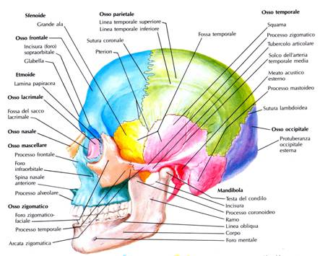
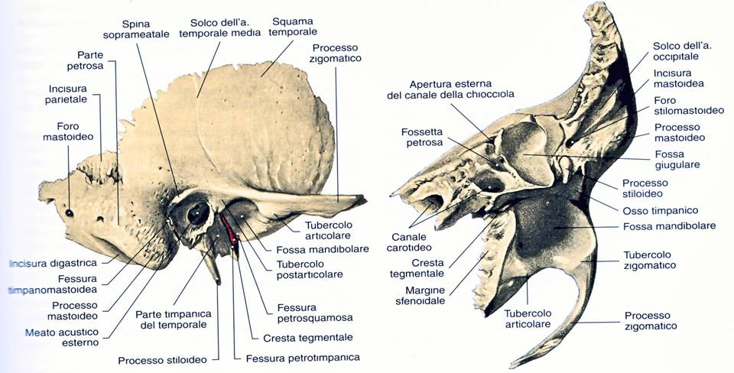
OSSO TEMPORALE [1]
LATERALE
INFERIORE

Slide 10
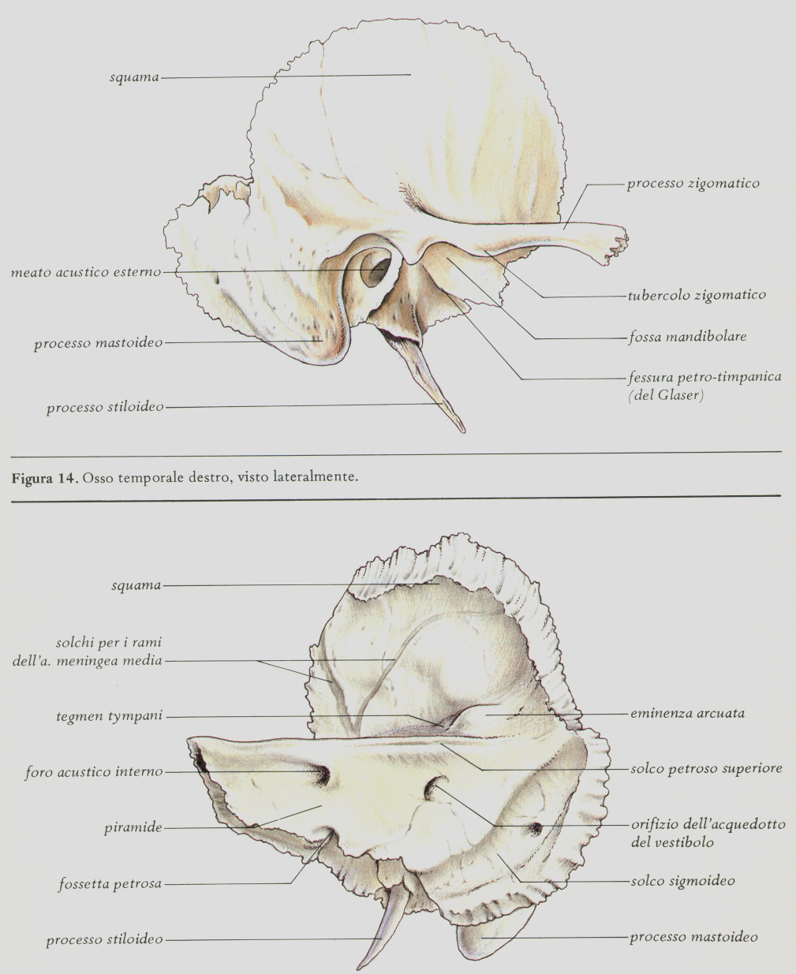
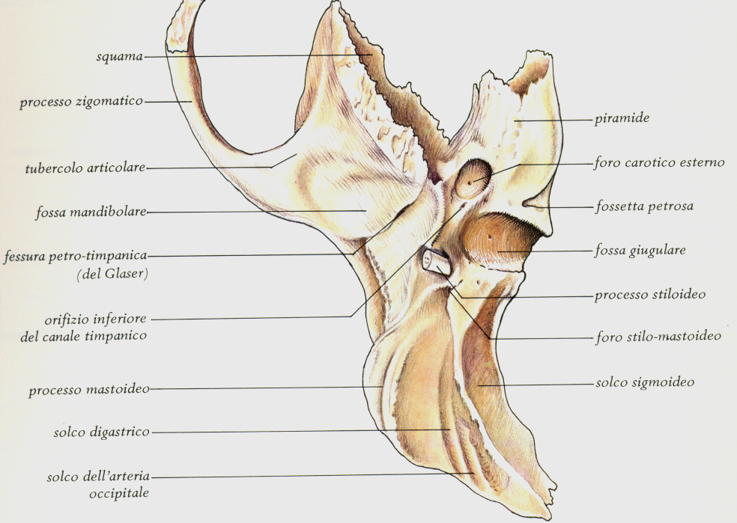
LATERALE
OSSO
TEMPORALE
[2]
INFERIORE
POSTERIORE

Slide 11
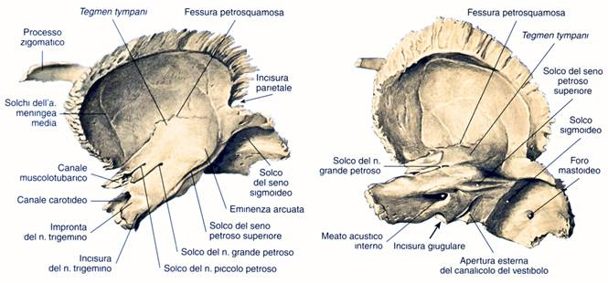
OSSO TEMPORALE [3]
PORZIONE ENDOCRANICA
ANTERIORE
POSTERIORE

Slide 12
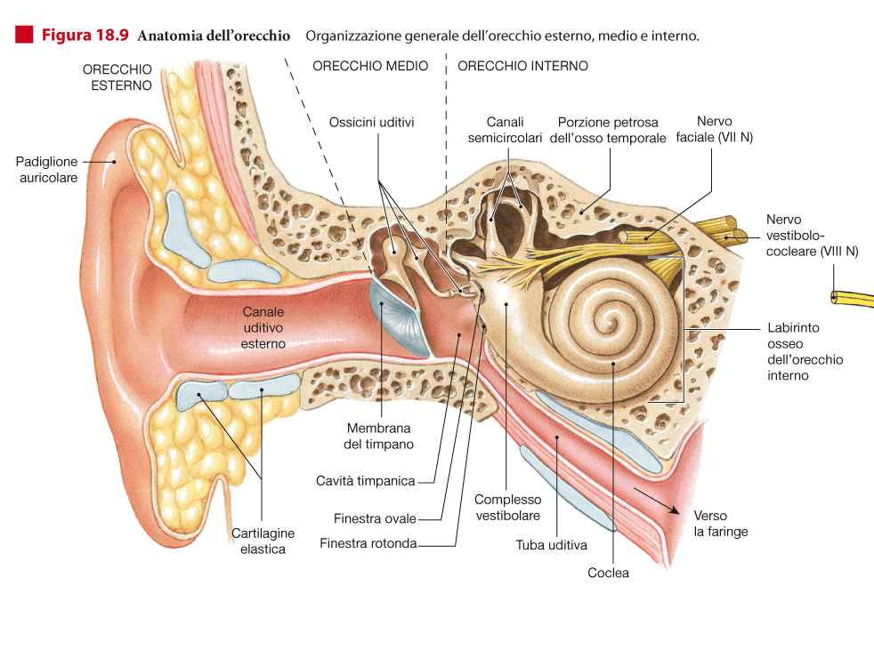

Slide 13
ORECCHIO
In direzione LATERO-MEDIALE e POSTERO-ANTERIORE, nella Rupe del Temporale si descrivono:
- ORECCHIO ESTERNO con PADIGLIONE AURICOLARE, CONDOTTO UDITIVO con il MEATO UDITIVO (ACUSTICO) ESTERNO con limite mediale alla MEMBRANA del TIMPANO ;
ORECCHIO MEDIO:CASSA DEL TIMPANO con OSSICINI dell’ UDITO ;
ORECCHIO INTERNO con PORZIONE VESTIBOLARE, deputata a recepire la SENSIBILITA’ SPECIFICA dell’ EQUILIBRIO, e PORZIONE COCLEARE, deputata a recepire la SENSIBILITA’ SPECIFICA dell’ UDITO

Slide 14
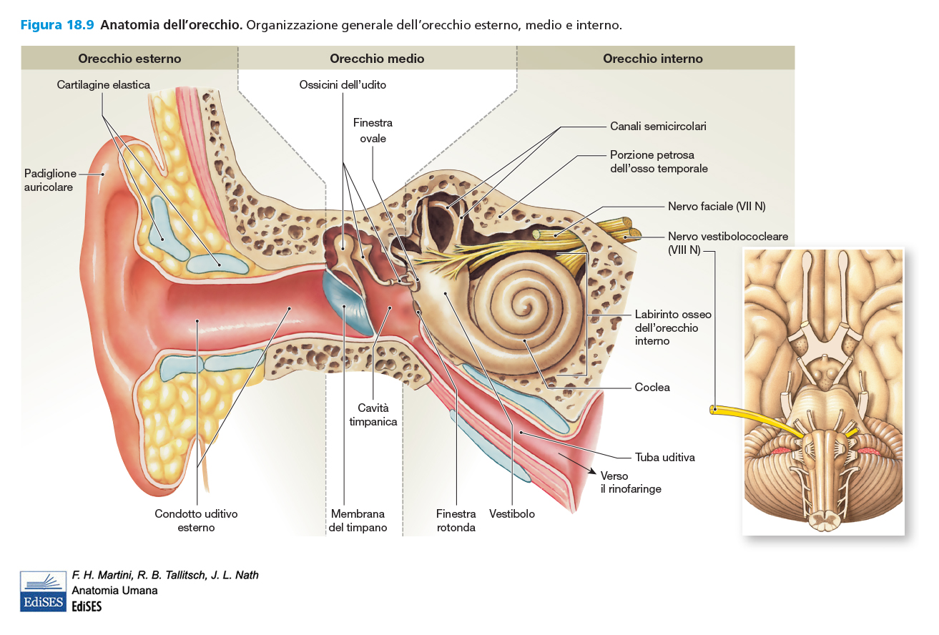

Slide 15
ORECCHIO ESTERNO
PADIGLIONE AURICOLARE: complessa struttura con impalcatura cartilaginea elastica.
Presenta numerosi RILIEVI e DEPRESSIONI, che contribuiscono a determinare la provenienza dei diversi suoni.
Si trova in stretta connessione con il Condotto Uditivo Esterno, che presenta un andamento curvilineo.
Per l’ osservazione della Membrana del Timpano tramite Otoscopio, la curvatura del Condotto Uditivo viene «rettificata» mediante opportuno spostamento del Padiglione Auricolare.

Slide 16
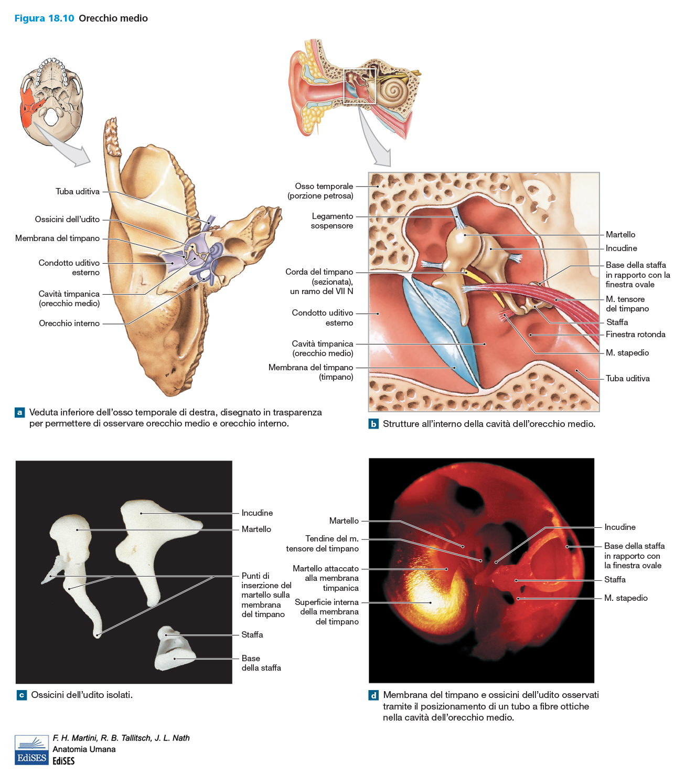

Slide 17
ORECCHIO MEDIO
(CASSA DEL TIMPANO)

Slide 18
ORECCHIO MEDIO
La CASSA DEL TIMPANO è limitata Lateralmente dalla MEMBRANA del TIMPANO, Medialmente dalla struttura ossea con la FINESTRA OVALE (che la mantiene separata dall’ Orecchio Interno) e dall’Orificio della TUBA UDITIVA (di Eustachio)
Superiormente ed Inferiormente è delimitata dalla Struttura Ossea della Rupe del Temporale

Slide 19
ORECCHIO MEDIO
Vi sono contenuti i 3 OSSICINI dell’ UDITO, in senso LATERO-MEDIALE, MARTELLO (connesso alla Membrana del Timpano), INCUDINE e STAFFA (connessa alla FINESTRA OVALE, a sua volta collegata al LABIRINTO dell’ Orecchio INTERNO).
La Membrana del Timpano viene messa in movimento dalle stimolazioni sonore, di conseguenza vengono trasmesse stimolazioni meccaniche agli Ossicini.
La STAFFA trasferisce, infine, l’ azione meccanica all’ ENDOLINFA, fluido che è deputato a stimolare le CELLULE UDITIVE

Slide 20
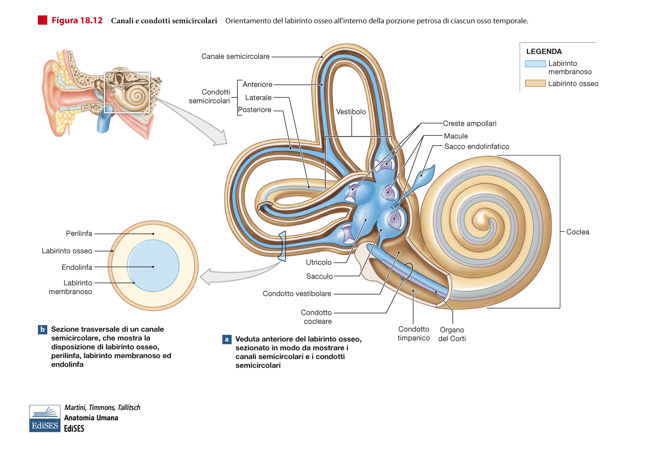

Slide 21
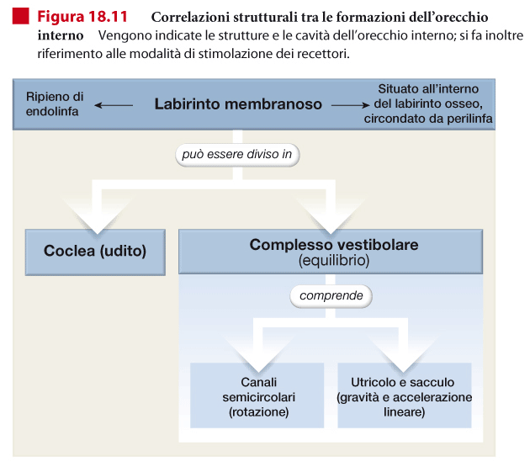

Slide 22
ORECCHIO INTERNO
Vi è contenuto il cosiddetto LABIRINTO.
Esso consta di un RIVESTIMENTO SCHELETRICO (LABIRINTO OSSEO) all’ interno del quale si localizza il LABIRINTO MEMBRANOSO. Tra le due suddette strutture si interpone il fluido della PERILINFA.
All’ interno del Labirinto Membranoso scorre il fluido dell’ ENDOLINFA.

Slide 23
LABIRINTO OSSEO e MEMBRANOSO
PERILINFA ed ENDOLINFA

Slide 24
ORECCHIO INTERNO
VESTIBOLO
È la porzione del LABIRINTO che è costituita dalle strutture coinvolte nella sensibilità specifica dell’ EQUILIBRIO.
E’ costituito da :
- CANALI SEMICIRCOLARI con relative AMPOLLE, DISPOSTI SECONDO I 3 ASSI DELLO SPAZIO, DEPUTATI ALLA RICEZIONE DEI MOVIMENTI ROTATORI;
- UTRICOLO e SACCULO con relative MACULE, per la ricezione dei Movimenti GRAVITARI e ACCELERAZIONI LINEARI

Slide 25
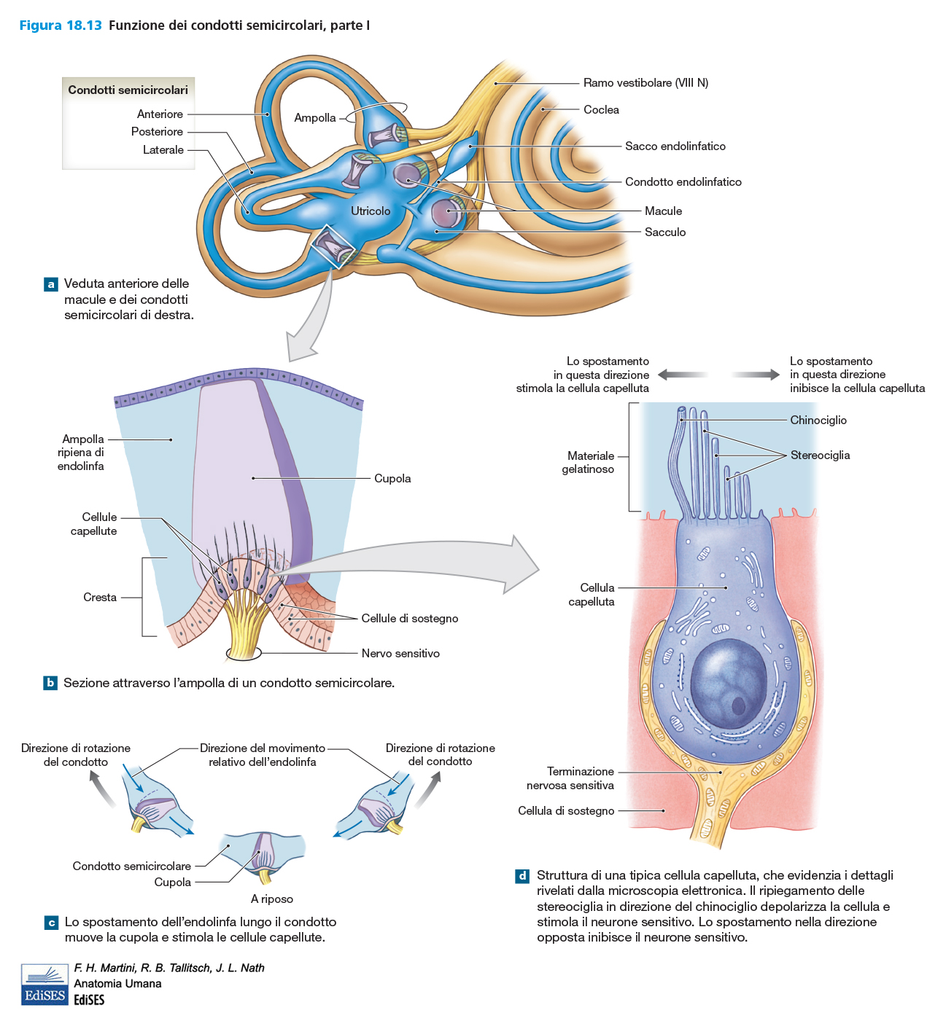

Slide 26
AMPOLLE e CRESTE AMPOLLARI

Slide 27
CELLULE CAPELLUTE DELLE CRESTE AMPOLLARI
Sono le CELLULE RECETTORIALI classificabili come NEUROEPITELIO.
Presentano APICALMENTE un CHINOCIGLIO e delle STEREOCIGLIA (differiscono dalle Ciglia perché NON dotate di movimenti autonomi).
Questi prolungamenti apicali sono «immersi» in una matrice gelatinosa, che, messa in movimento dall’ Endolinfa in direzione del Chinociglio, provoca la DEPOLARIZZAZIONE della Cellula Capelluta e, di conseguenza, la genesi di un Impulso Nervoso. Il movimento in direzione contraria causa, invece, Inibizione della Cellula Capelluta.

Slide 28
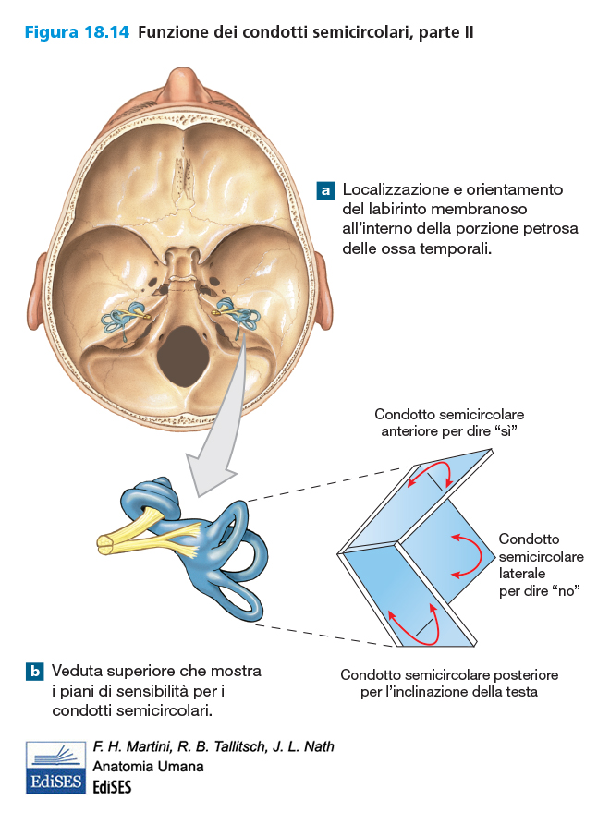

Slide 29
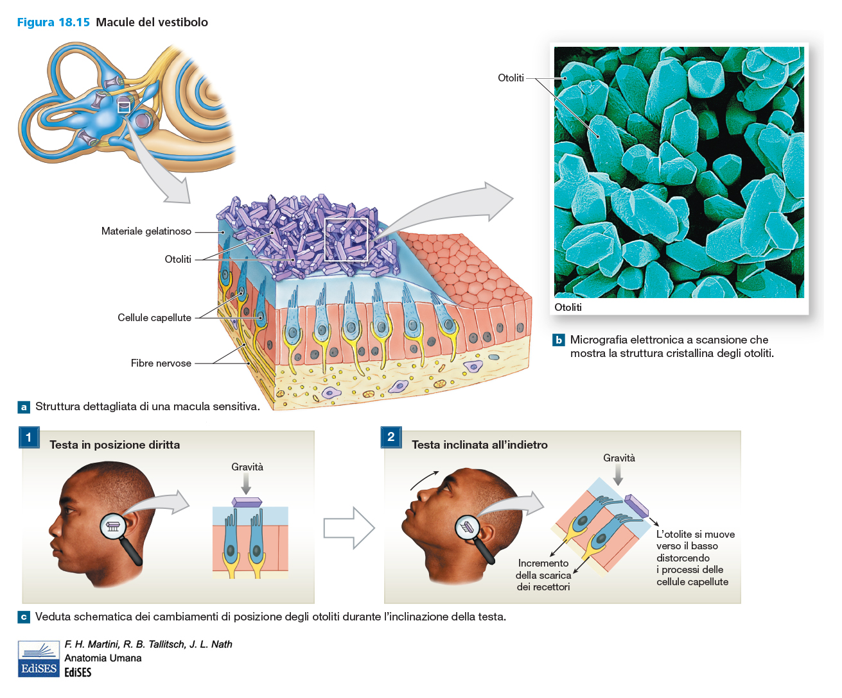

Slide 30
CELLULE CAPELLUTE DELLE
MACULE UTRICOLARI e SACCULARI
Le CELLULE CAPELLUTE nelle MACULE sono anche immerse in una Cupola Gelatinosa che è sovrastata da materiale inorganico (OTOLITI).
Il meccanismo di DEPOLARIZZAZIONE è sempre dipendente dall’ Endolinfa, che mette in moto cupola gelatinosa ed Otoliti.

Slide 31
ENDOLINFA nelle CRESTE AMPOLLARI
ENDOLINFA nelle MACULE UTRICOLARI e SACCULARI

Slide 32
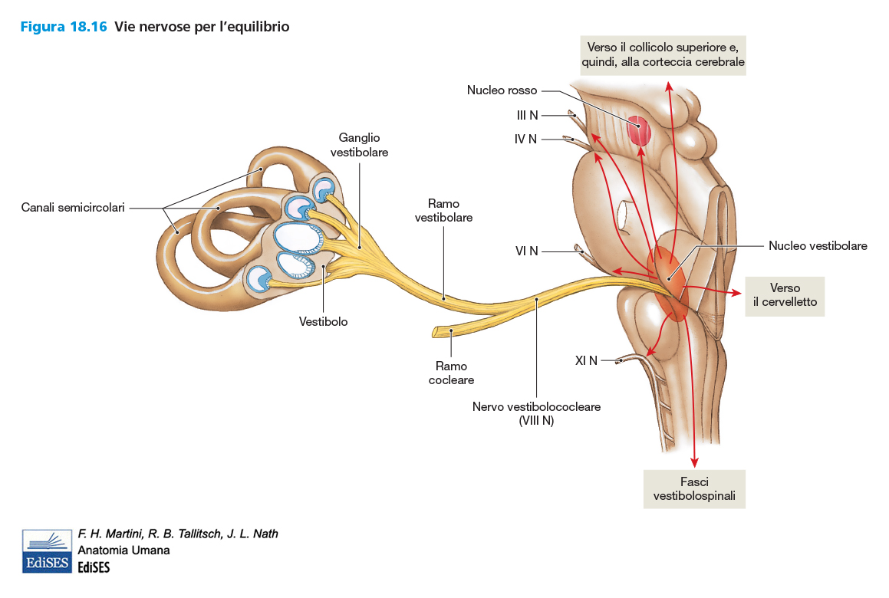

Slide 33
BRANCA VESTIBOLARE del Nervo Acustico
Le CELLULE CAPELLUTE delle Creste Ampollari e delle Macule contraggono Giunzione Cito-Neurale con Fibre Pregangliari che raggiungono i Neuroni (Bipolari) del GANGLIO VESTIBOLARE di SCARPA, da cui si dipartono le Fibre Postgangliari che formano la BRANCA VESTIBOLARE del Nervo Acustico (8° paio).
Tali fibre raggiungono i NUCLEI VESTIBOLARI del Tronco Encefalico (Bulbo) per proseguire da qui verso connessioni con Midollo Spinale (Fasci Vestibolo-Spinali), Cervelletto (anche fibre dirette dal Ganglio) e Corteccia Telencefalica

Slide 34
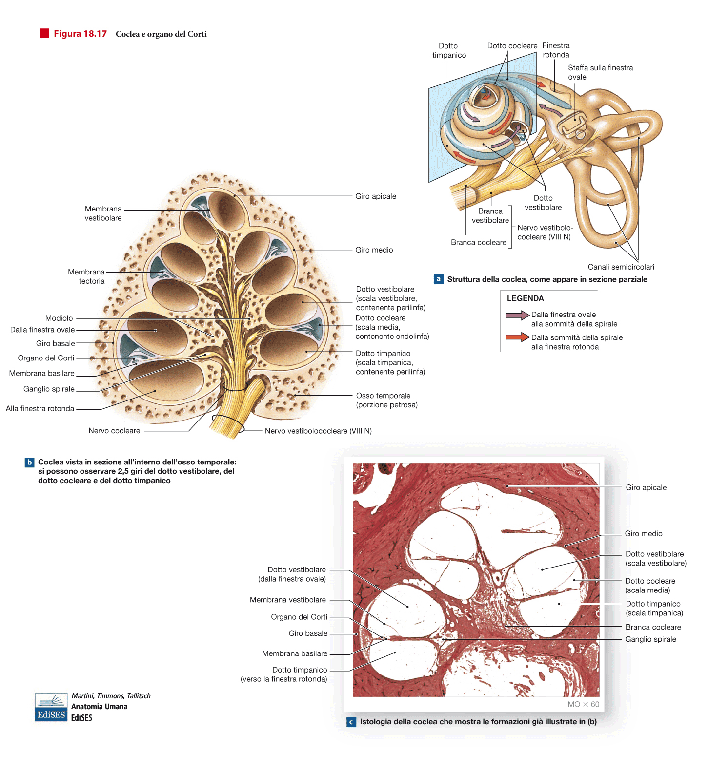

Slide 35
ORECCHIO INTERNO
COCLEA
È la porzione del LABIRINTO che è coinvolta nella sensibilità specifica dell’ UDITO.
E’ costituito da :
- CHIOCCIOLA (o COCLEA OSSEA), Involucro Scheletrico, che è caratterizzato da una morfologia a SPIRALE, che compie 2 giri e mezzo attorno ad un Asse Scheletrico (MODIOLO);
- COCLEA, contenuta all’ interno della CHIOCCIOLA. Vi si descrivono il DOTTO VESTIBOLARE nella SCALA VESTIBOLARE ed il DOTTO TIMPANICO nella SCALA TIMPANICA: contengono PERILINFA. Tra di essi si localizza il DOTTO COCLEARE nella Scala Media contenente ENDOLINFA

Slide 36
1° GIRO = GIRO BASALE
3° GIRO
mezzo giro
2° GIRO

Slide 37
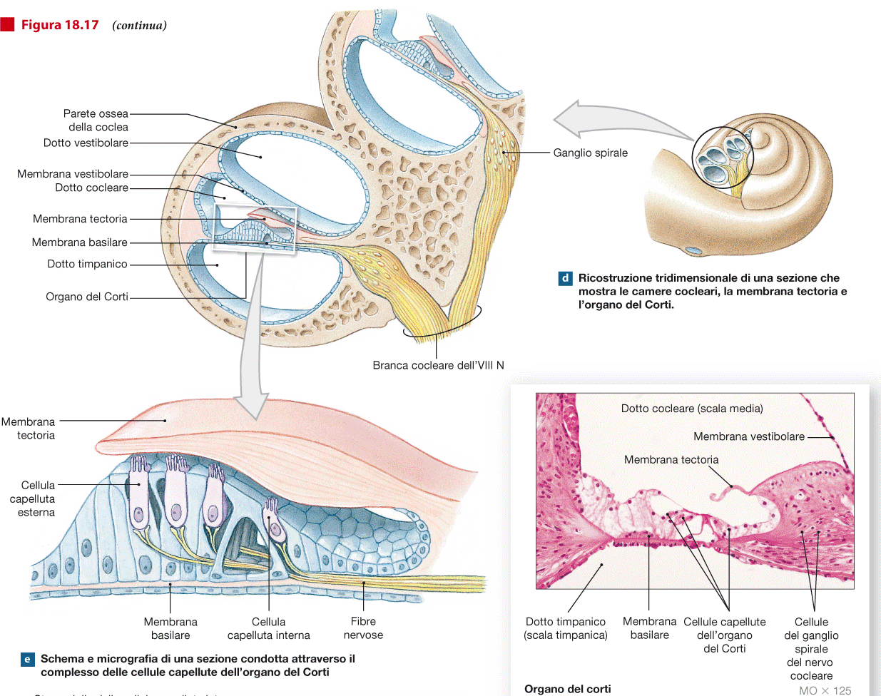
perilinfa
endolinfa
perilinfa

Slide 38
ORECCHIO INTERNO
COCLEA
Nel CONDOTTO COCLEARE la MEMBRANA BASILARE presenta le CELLULE UDITIVE del cosiddetto ORGANO DEL CORTI, molto simili alle Cellule del Vestibolo, con STEREOCIGLIA ed un unico CHINOCIGLIO.
L’ azione della STAFFA degli Ossicini sulla Finestra OVALE della Cassa del Timpano, per effetto delle onde sonore che hanno fatto vibrare la Membrana del Timpano, «smuove» la PERILINFA nel Dotto Vestibolare della Scala Vestibolare, L’ onda pressoria del fluido muove la Membrana Basilare e, di conseguenza, vengono mobilizzati le Ciglia ed il Chinociglio delle Cellule Uditive contro la MEMBRANA TETTORIA. Questa stimolazione provoca variazioni funzionali nelle Cellule Uditive con la conseguenza che un IMPULSO NERVOSO viene trasferito alle Fibre Pregangliari del Ganglio Cocleare del Corti

Slide 39
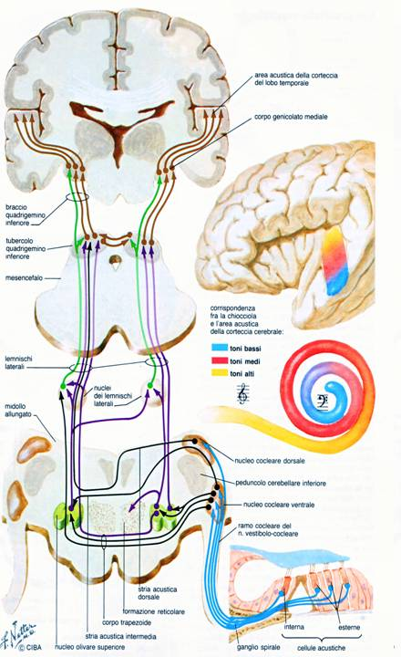
Nella COCLEA, esiste una Distribuzione Tonotopica: i suoni piu’ ACUTI sono recepiti nel GIRO BASALE della spirale, i suoni INTERMEDI nel GIRO MEDIO ed i suoni piu’ BASSI nel GIRO APICALE

Slide 40
BRANCA COCLEARE del
Nervo Acustico
Le CELLULE CAPELLUTE dell’ Organo del Corti delle Giunzione Cito-Neurale con Fibre Pregangliari che raggiungono i Neuroni (Bipolari) del GANGLIO COCLEARE (SPIRALE) del CORTI, da cui si dipartono le Fibre Postgangliari che formano la BRANCA COCLEARE del Nervo Acustico (8° paio).
Tali fibre raggiungono i NUCLEI COCLEARI VENTRALE e DORSALE del BULBO

Slide 41
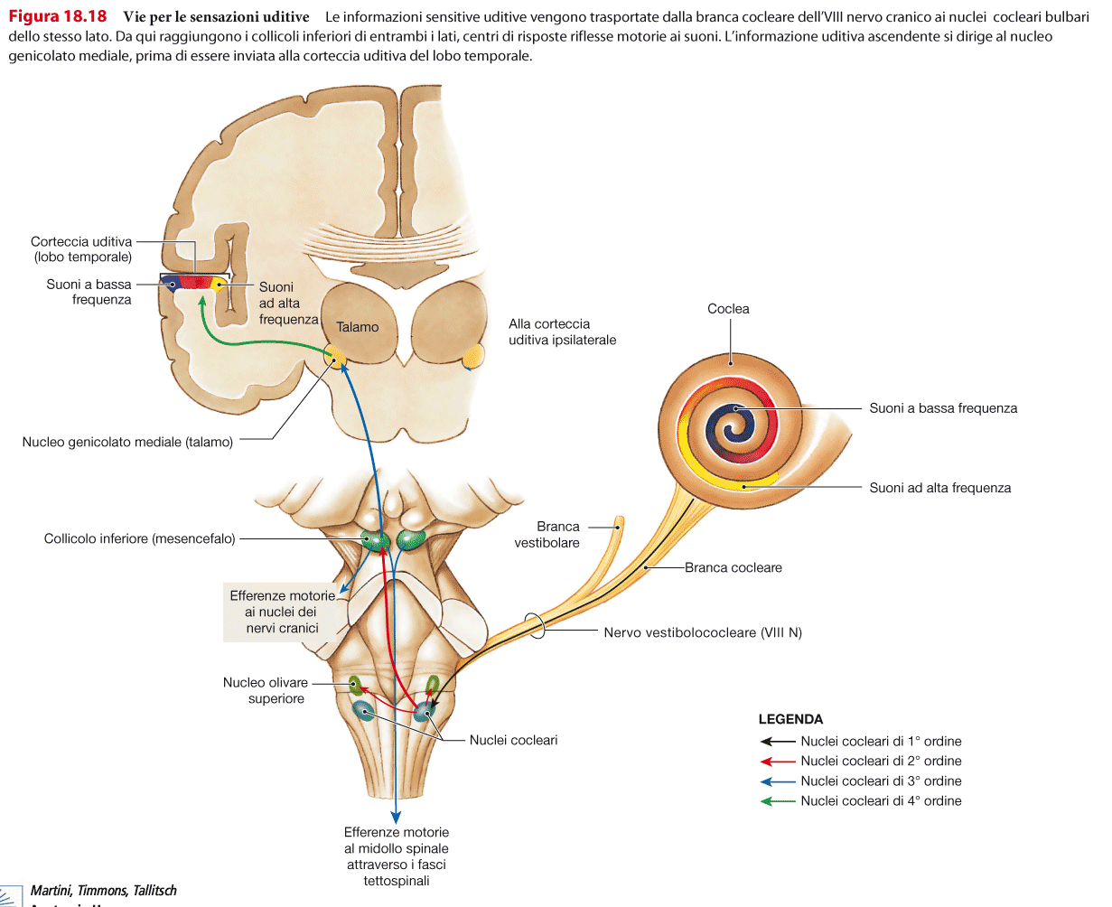

Slide 42
SISTEMA UDITIVO
CARATTERI ORGANIZZATIVI MORFO-FUNZIONALI CENTRALI
Le VIE UDITIVE CENTRALI sono caratterizzate da incrociamenti del loro percorso a diversi livelli, che garantiscono una completa rappresentazione BILATERALE dei suoni percepiti.
Cio’ è essenziale per identificare la posizione dello spazio nella quale il suono viene generato e da cui proviene.
Lesioni delle Vie Uditive Centrali non provocano deficit rilevabili nella funzionalità uditiva.
Al contrario, lesioni che si verifichino nelle strutture uditive del snp provocano deficit di funzionalità uditiva sul lato della lesione.

Slide 43
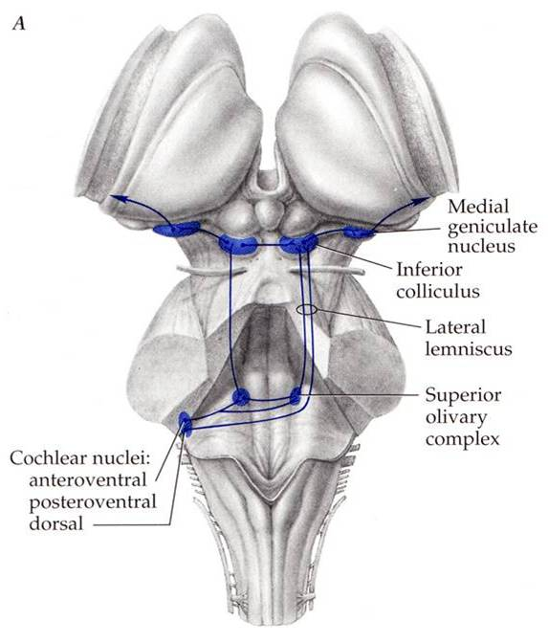
STAZIONI DEL TRONCO ENCEFALICO
BULBO: NUCLEI COCLEARI VENTRALE e DORSALE, sede di terminazione del nervo cocleare;
PONTE: COMPLESSO OLIVARE SUPERIORE, riceve una proiezione bilaterale;
MESENCEFALO: TUBERCOLO QUADRIGEMELLO INFERIORE, rappresenta una sede di integrazione di proiezioni bilaterali.

Slide 44
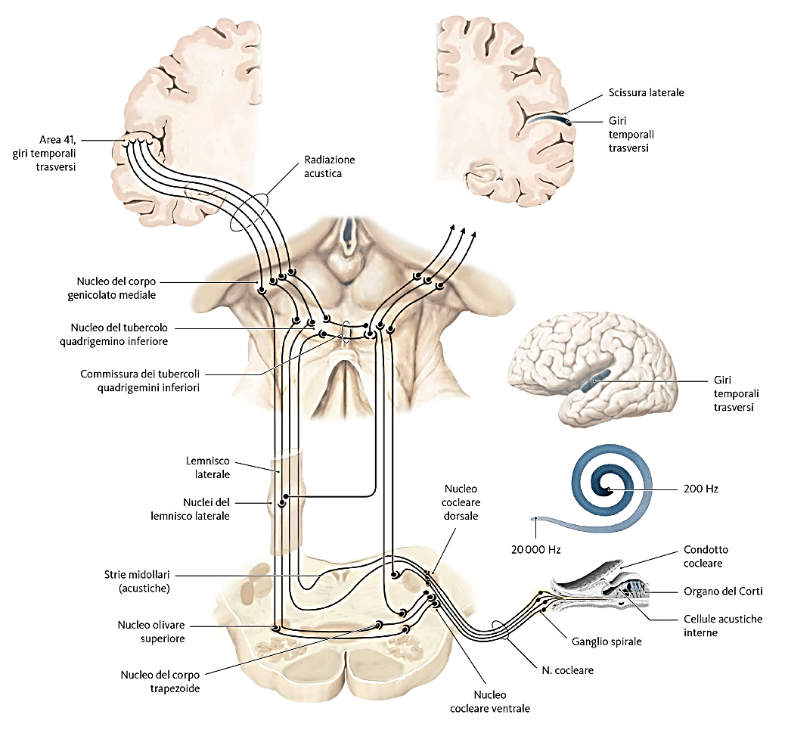

Slide 45
NUCLEI COCLEARI
- NUCLEO COCLEARE VENTRALE: per la LOCALIZZAZIONE «ORIZZONTALE» del suono e per la MODULAZIONE della «sensibilità» delle cellule uditive
- NUCLEO COCLEARE DORSALE: per la LOCALIZZAZIONE «VERTICALE» del suono

Slide 46
LOCALIZZAZIONE ORIZZONTALE (LATERALE) DELLA SORGENTE DEL SUONO
Viene rilevata dal NUCLEO COCLEARE VENTRALE e dal NUCLEO (o Complesso) OLIVARE SUPERIORE.
In questi due distretti sono presenti Connessioni BILATERALI

Slide 47
DISCRIMINAZIONE TEMPORALE e di INTENSITA’ del SUONO
È attuata dal NUCLEO OLIVARE SUPERIORE.
A questo livello è possibile discriminare la DIFFERENZA TEMPORALE con cui il suono giunge a ciascuna delle COCLEE eterolaterali, se cioè il suono viene percepito prima a destra che a sinistra, o viceversa.
Si puo’ anche distinguere la DIVERSA INTENSITA’ con cui il suono raggiunge ciascuna delle COCLEE eterolaterali.

Slide 48
LOCALIZZAZIONE VERTICALE DELLA SORGENTE DEL SUONO
Perifericamente la discriminazione spaziale VERTICALE si attua grazie alla morfologia del Padiglione Auricolare dell’ Orecchio Esterno.
A livello CENTRALE vi interviene il NUCLEO COCLEARE DORSALE, che però proietta direttamente al Tubercolo Quadrigemello Inferiore senza sinaptare col Nucleo (Complesso) Olivare Superiore. Inoltre NON sono presenti connessioni bilaterali.

Slide 49
TUBERCOLI QUADRIGEMELLI (COLLICOLI) INFERIORI
Sono localizzati nel MESENCEFALO.
Da essi le Vie :
Proseguono ROSTRALMENTE verso i CORPI GENICOLATI MEDIALI del Diencefalo e da essi verso la CORTECCIA TELENCEFALICA;
Danno luogo a VIE (UDITIVE) RIFLESSE che raggiungono Nuclei di Nervi Encefalici e/o Corna Anteriori del Midollo Spinali per movimenti non volontari in risposta a stimolazioni uditive.

Slide 50
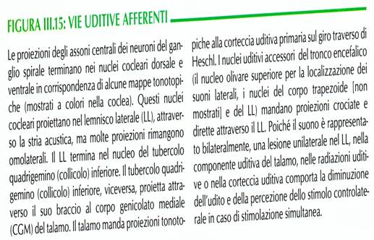
VIE UDITIVE AFFERENTI
(Centripete)
SINTESI DELLE VIE UDITIVE
(COCLEARI)

Slide 51
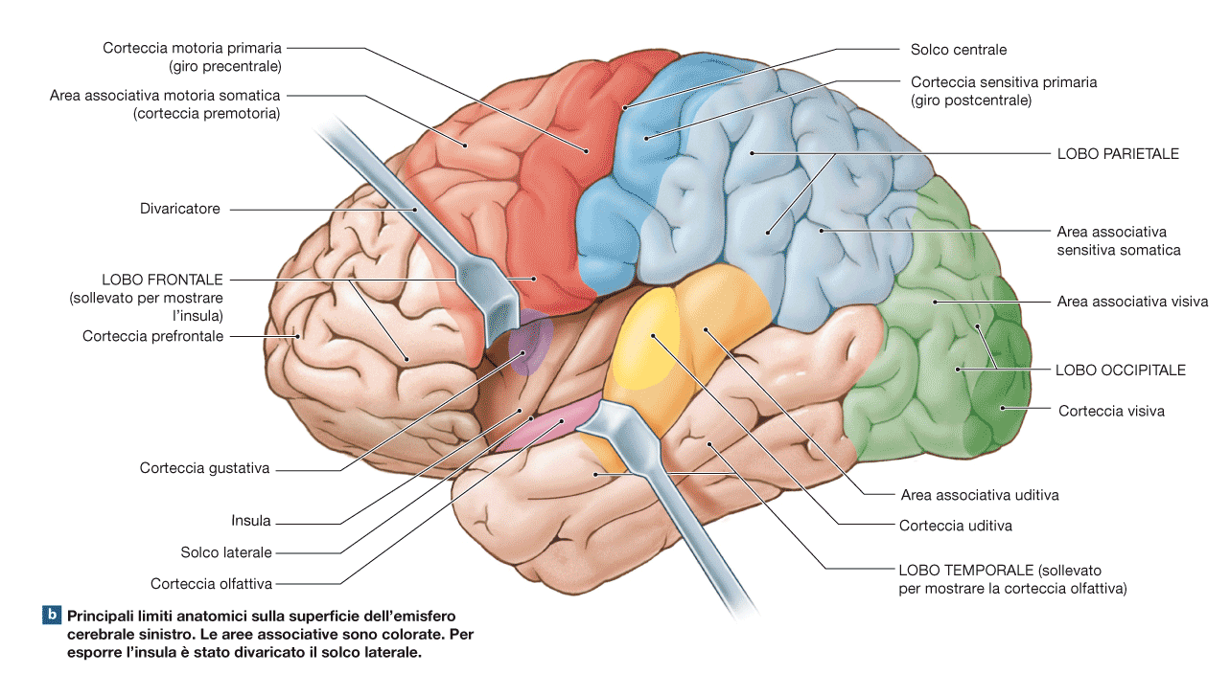

Slide 52
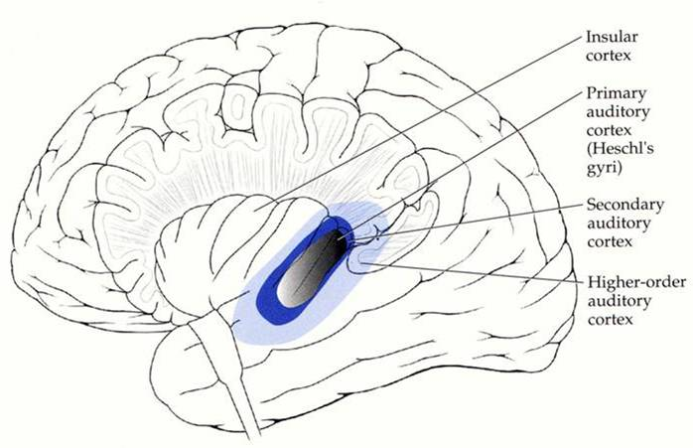

Slide 53
CORTECCIA UDITIVA
(Telencefalica)
È localizzata nel LOBO TEMPORALE del Telencefalo.
Corrisponde alle Aree 41 e 42 di Brodmann
Sono collegate all’ Area 22, corrispondente al CENTRO per la PERCEZIONE del LINGUAGGIO di WERNICKE .
All’ adiacente Area 21 vengono convogliate, per la loro integrazione, informazioni UDITIVE e VISIVE

Slide 54
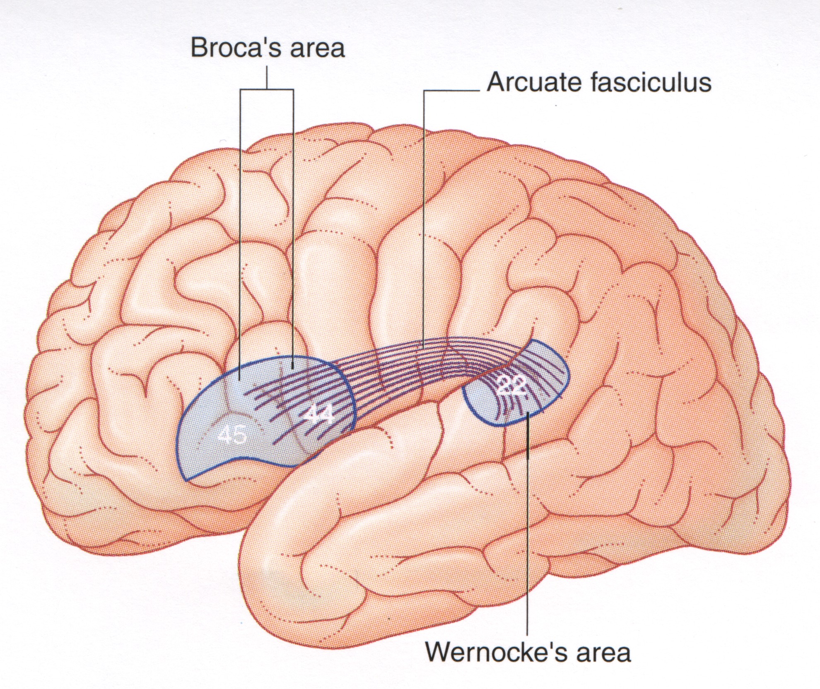
Wernicke

Slide 55
VIE UDITIVE DISCENDENTI (Centrifughe)
Raggiungono:
MUSCOLO TENSORE del TIMPANO tramite fibre del Nervo MADIBOLARE (3a Branca del N. Trigemino, 5°) per «modulare» la percezione della propria voce;
MUSCOLO STAPEDIO, tramite fibre del Nervo FACIALE (7° paio) per «smorzare» l’ attività della catena degli Ossicini dell’ Udito;
CELLULE UDITIVE dell’ Organo del Corti per «modulare» la percezione di stimolazioni uditive particolarmente intense.

Slide 56
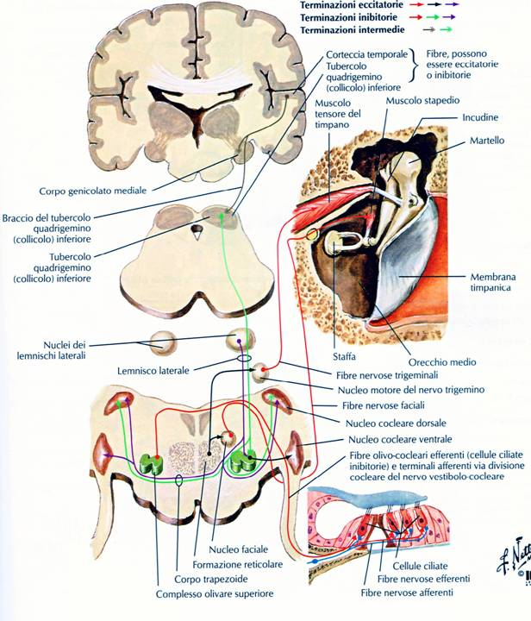
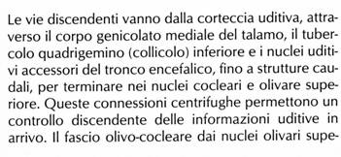
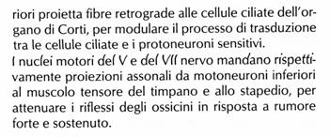
VIE
UDITIVE
DISCENDENTI
(CENTRIFUGHE)

